Slide 1
信息安全数学基础
第三章 同余式
湖北警官学院 信息技术系

Slide 2

3.2 中国剩余定理
一 中国剩余定理及其证明
二 中国剩余定理的应用
三 小结

Slide 3
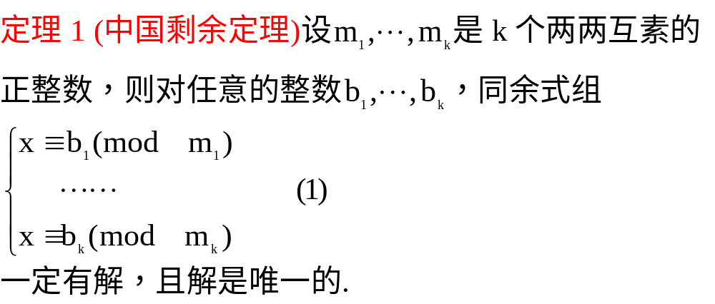
一 中国剩余定理及其证明

Slide 4
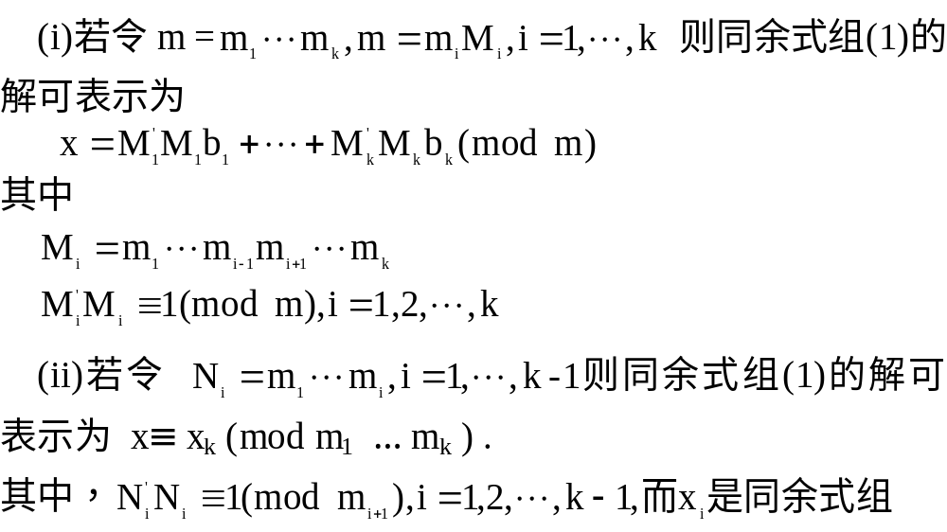
一 中国剩余定理及其证明

Slide 5
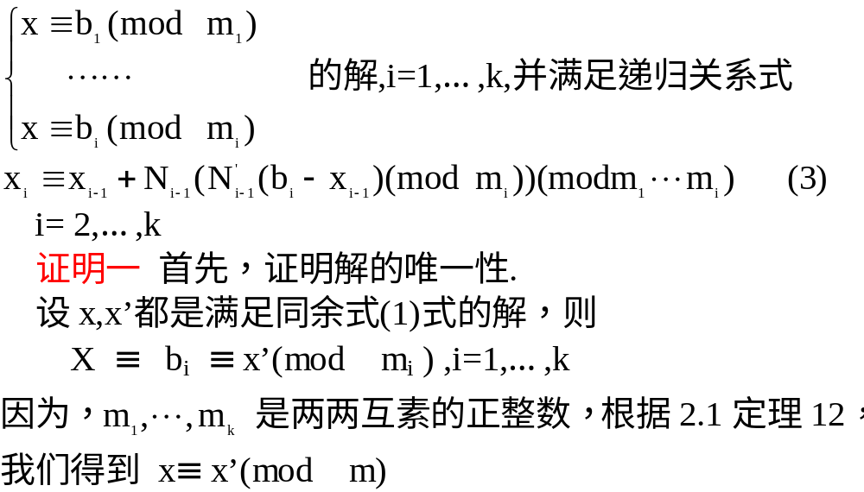


一 中国剩余定理及其证明
定理12设m是一个正整数，
则

Slide 6
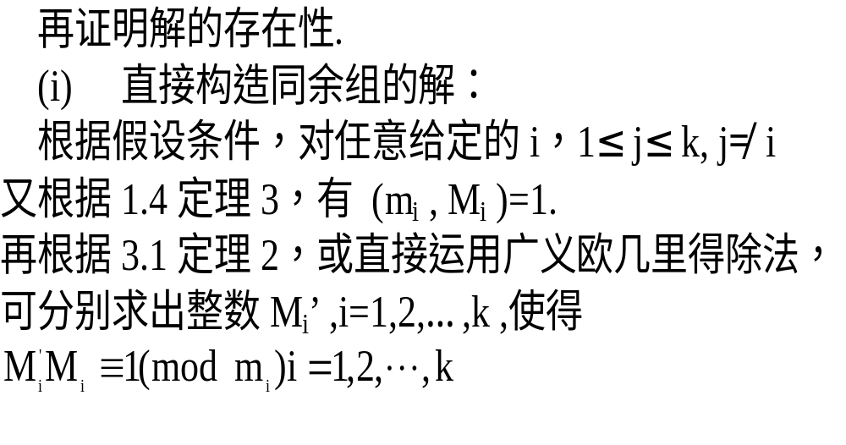
一 中国剩余定理及其证明
定理3设a₁ , … ,a_{n} ,c为整数，如果(a_{i} ,c)=1, 1≤i≤n,则(a₁ …a_{n} ,c)=1
定理2 设m是一个正整数，a是满足(a,m)=1的整数.则一次同余式ax≡1(mod m)有唯一解x ≡a’(mod m)

Slide 7
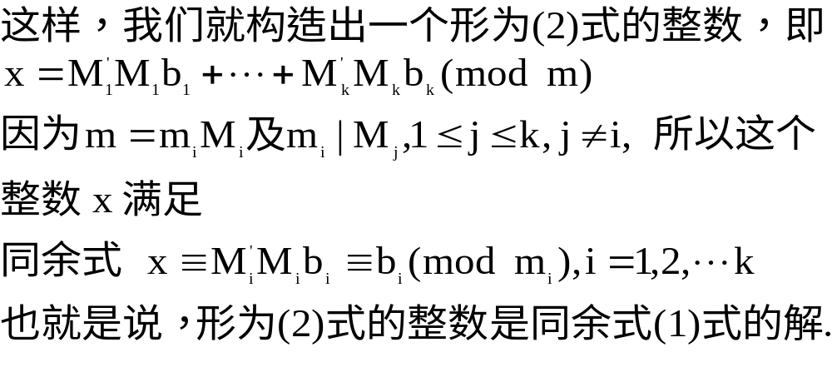
一 中国剩余定理及其证明

Slide 8
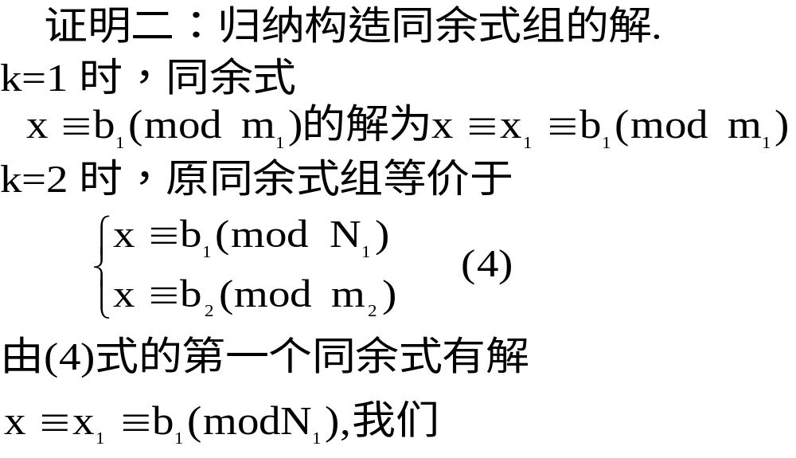
一 中国剩余定理及其证明

Slide 9
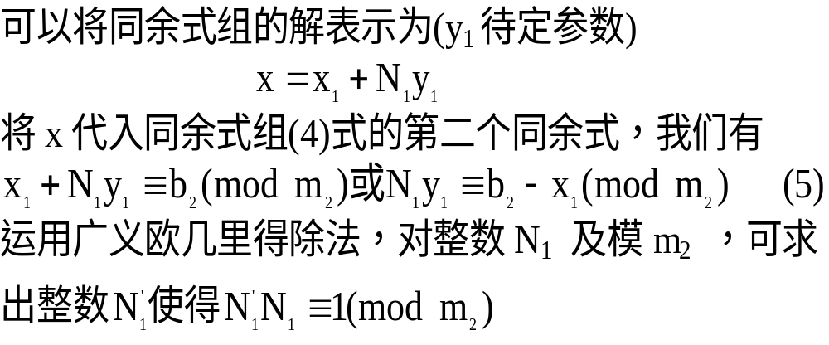
一 中国剩余定理及其证明

Slide 10
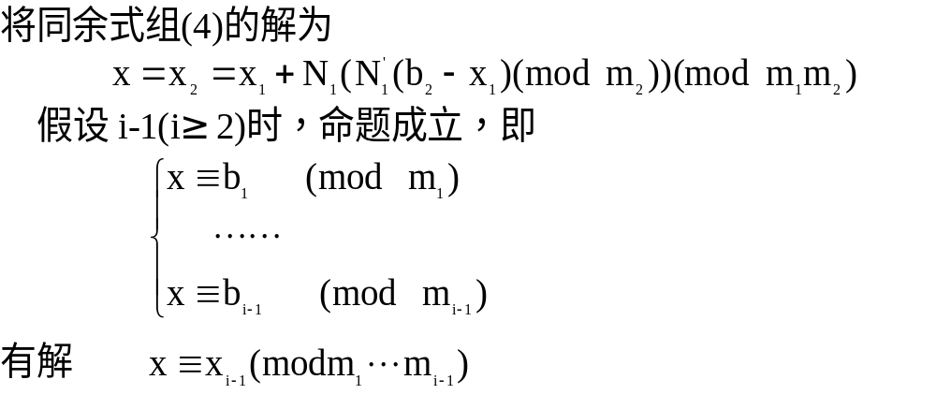
一 中国剩余定理及其证明

Slide 11
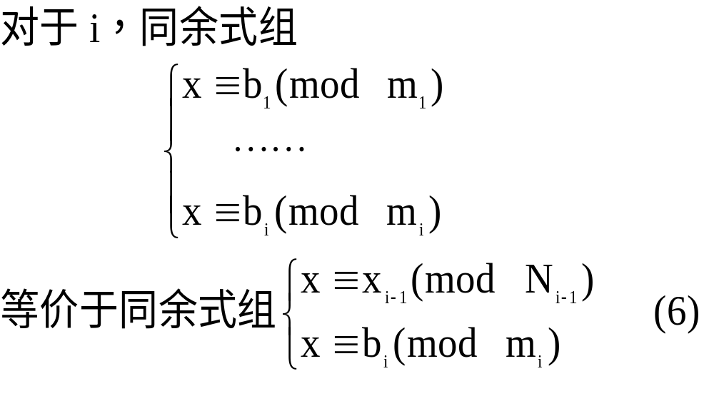
一 中国剩余定理及其证明

Slide 12
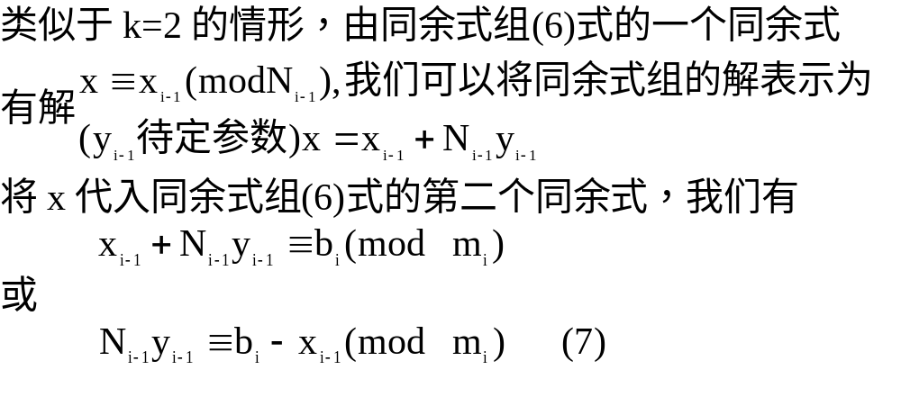
一 中国剩余定理及其证明

Slide 13
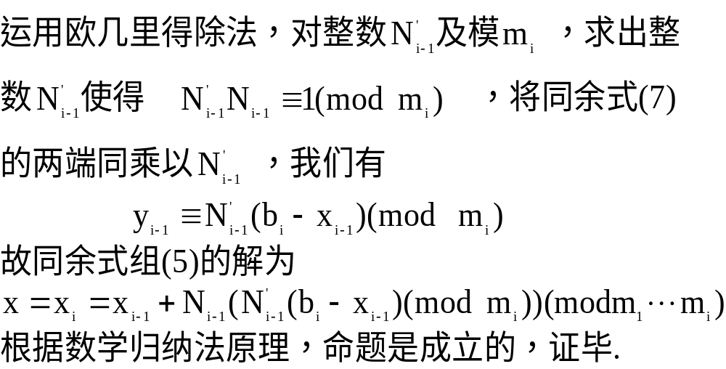
一 中国剩余定理及其证明

Slide 14
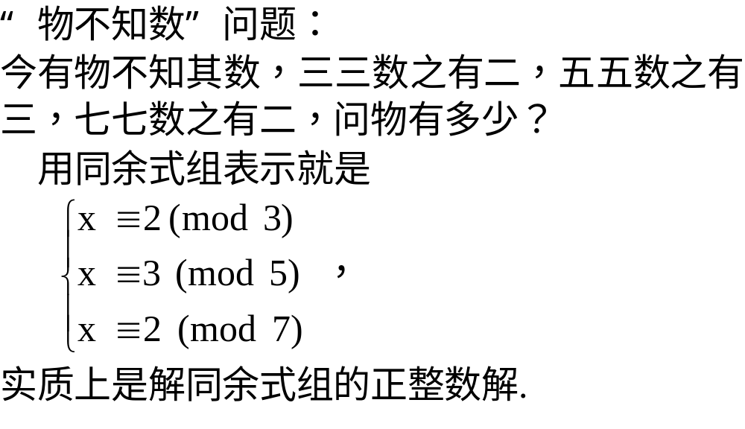
二 中国剩余定理应用

Slide 15
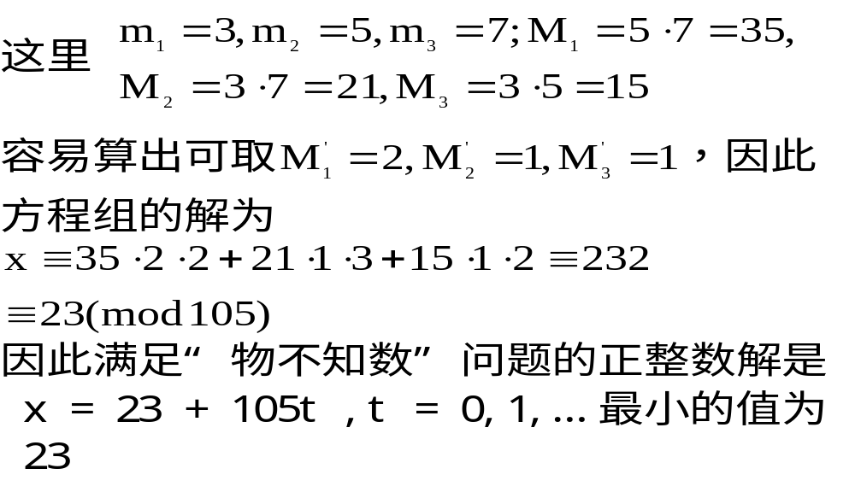
二 中国剩余定理应用

Slide 16
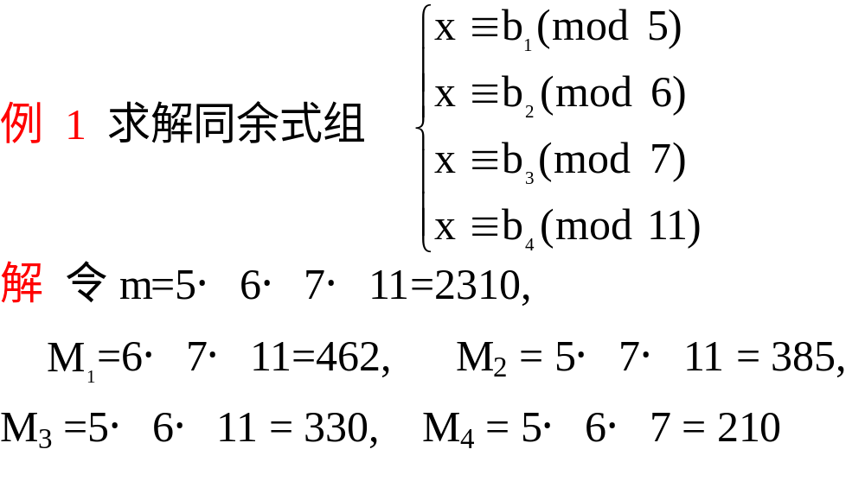
二 中国剩余定理应用

Slide 17
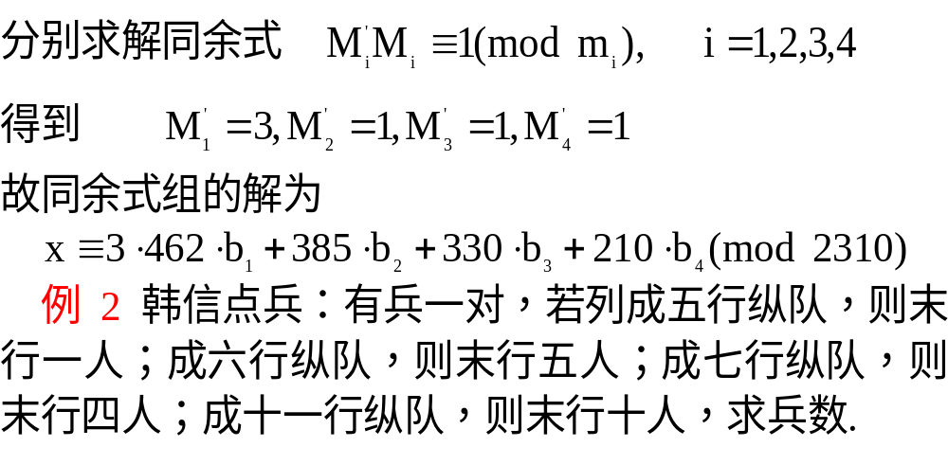
二 中国剩余定理应用

Slide 18
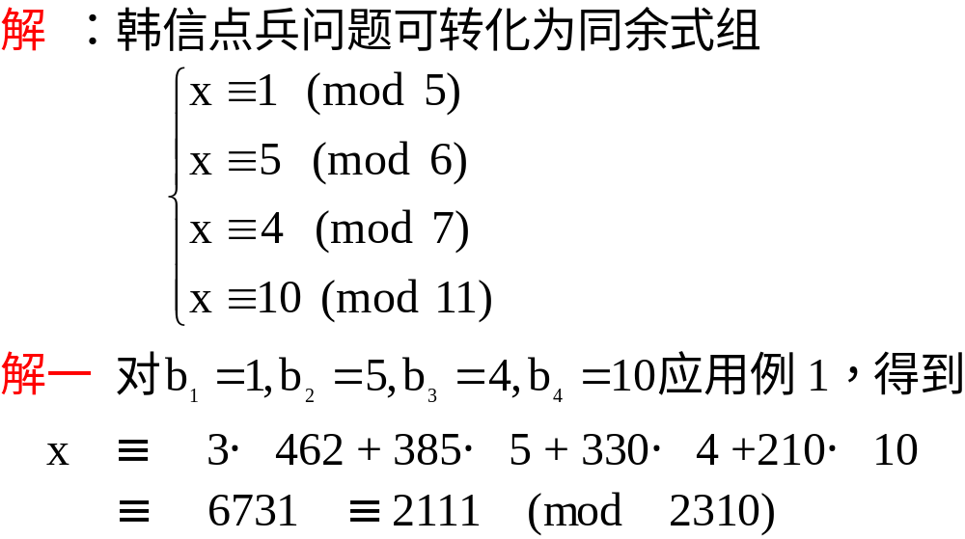
二 中国剩余定理应用

Slide 19
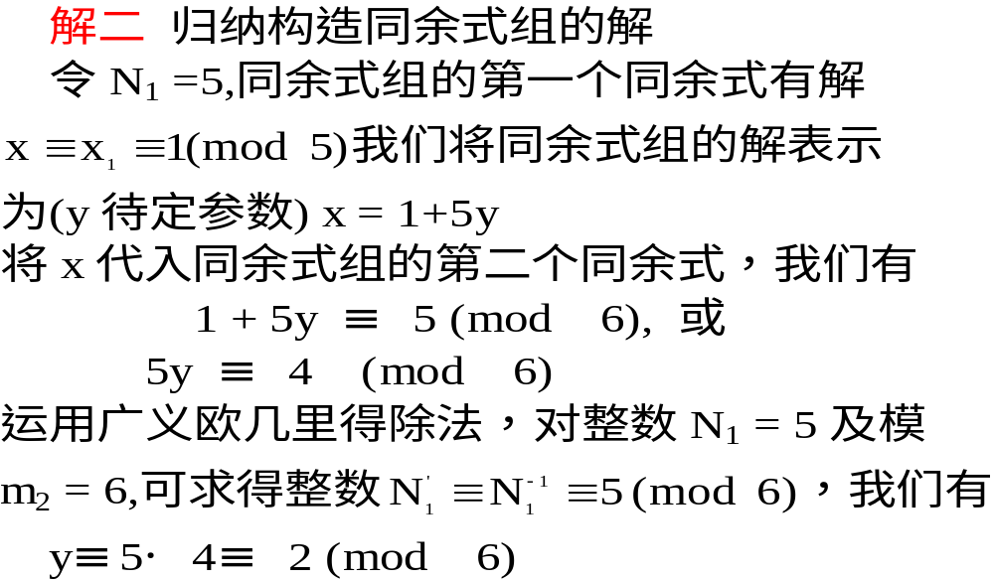
二 中国剩余定理应用

Slide 20
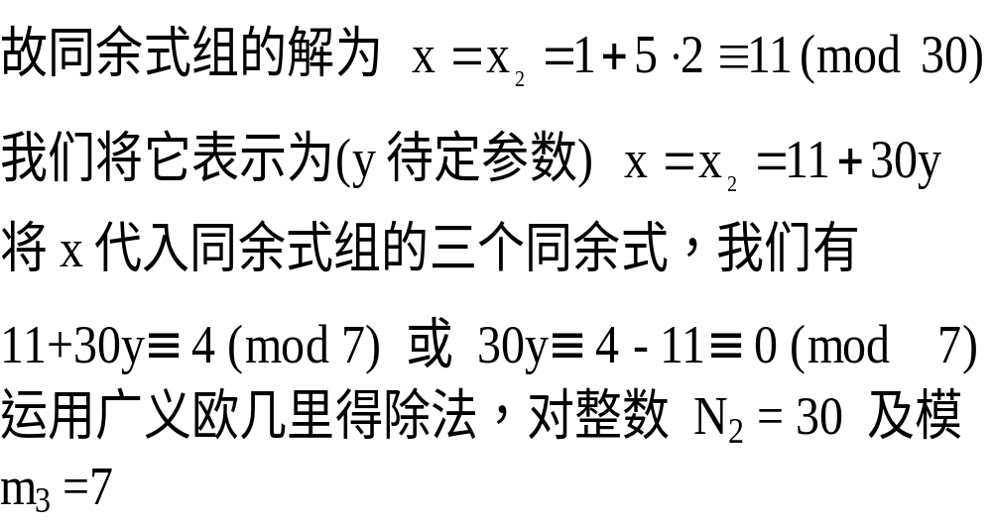
二 中国剩余定理应用

Slide 21
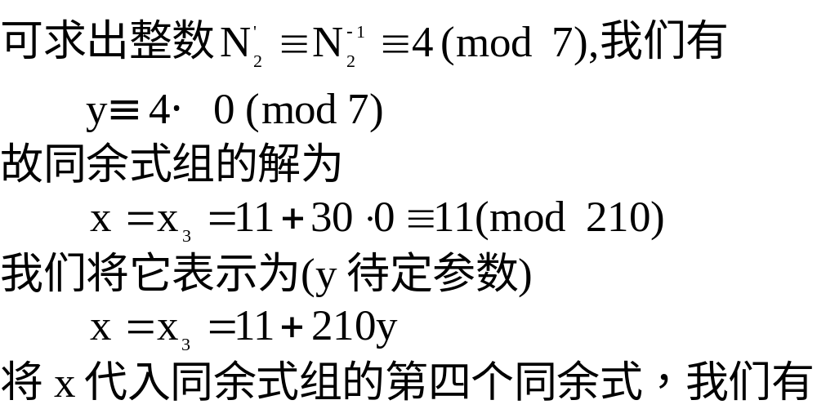
二 中国剩余定理应用

Slide 22
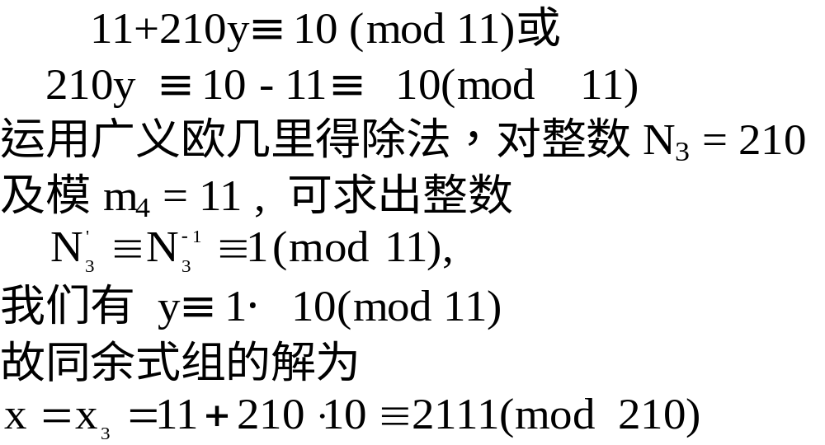
二 中国剩余定理应用

Slide 23
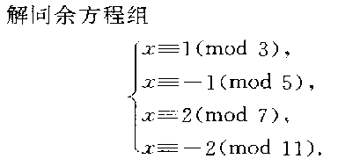
二 中国剩余定理应用
例3

Slide 24
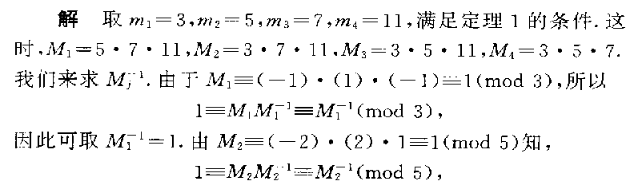
二 中国剩余定理应用

Slide 25
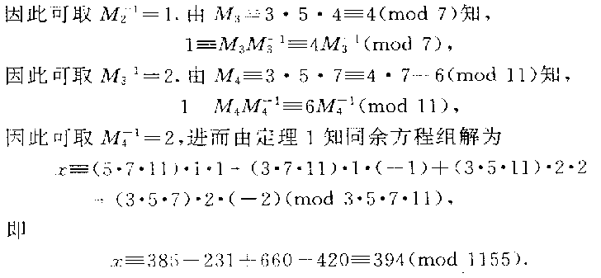
二 中国剩余定理应用

Slide 26

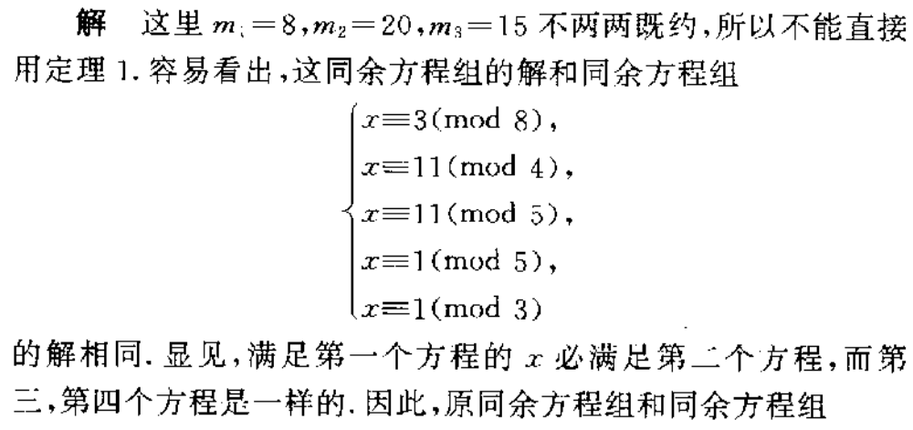
二 中国剩余定理应用

Slide 27
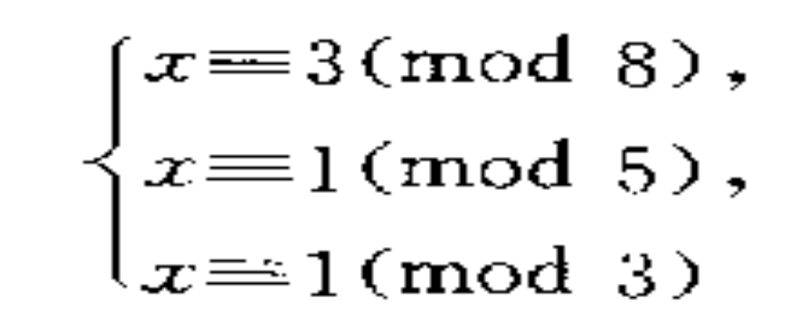
二 中国剩余定理应用
的解相同，上述同余方程组满足定理1的条件，容易解出同余方程组的解为x≡-29 (mod 120)，
(这里[8 ,20 ,15]=120),所以这也就是原同余式的解，且解数为一.

Slide 28
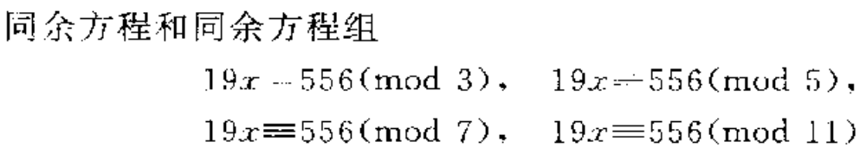


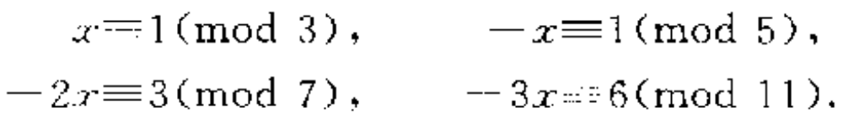
二 中国剩余定理应用

Slide 29
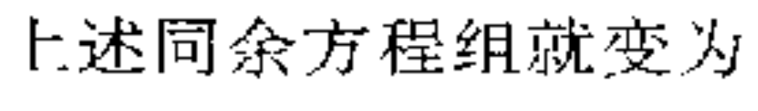
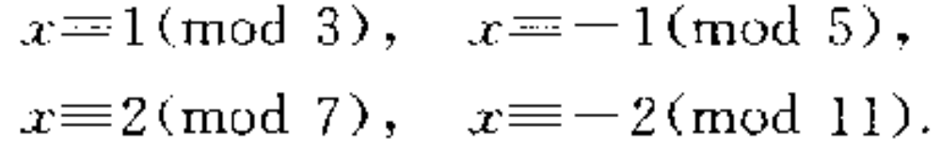
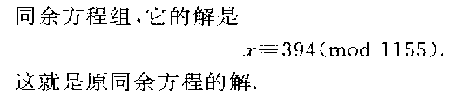
二 中国剩余定理应用

Slide 30
小结
1 . 介绍中国剩余定理的基本内容及其证明.
2 . 举例说明中国剩余定理的应用.
3 . 掌握几种常见的同余式的解法

Slide 31
作业
P80 习题3.5
3
15(1)

